Slide 1


智慧养老方案
全方位养老体系
亿达未来

Slide 2
目录
养老产业背景
中国人口老龄化趋势预测
寿命预测及失能人口分析
国家养老产业政策频发
日本人口结构及人口老龄化现状及趋势
日本介护养老智能化
智慧养老方案
机构养老
社区/居家养老方案概述
客户群
服务方式
居家养老实时监测服务
健康管理与养生服务
家政/生活服务

Slide 3
养老产业背景

Slide 4
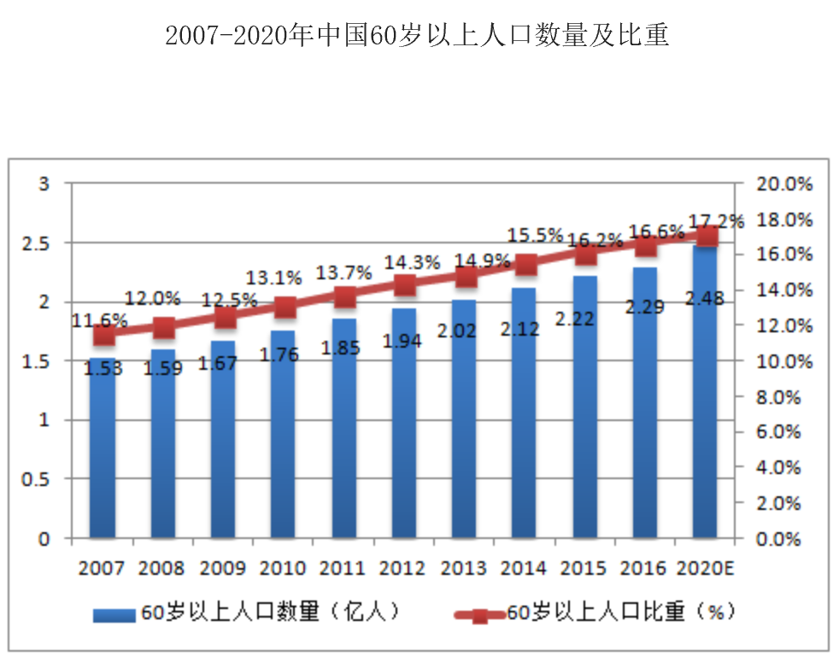
中国人口老龄化趋势预测
据统计，2015年60岁及以上人口达到2.22亿，占总人口的16.15%，以每年700万增长。预计到2020年，老年人口达到2.48亿，老龄化水平达到17.17%，其中70岁以上老人将达到1.2亿，80岁以上老年人口将达到3,067万人；2025年，六十岁以上人口将达到3亿，成为超老年型国家。考虑到70年代末，计划生育工作力度的加大，预计到2040我国人口老龄化进程达到顶峰。
老年市场消费现已超过5万亿，并有超过90%的老年人处于居家养老，预计到2050年老年消费市场规模占GDP比重由2014年的 8% 提高至 30%。这也意味着智慧养老在未来相当长一段时间都拥有极大的市场。

Slide 5
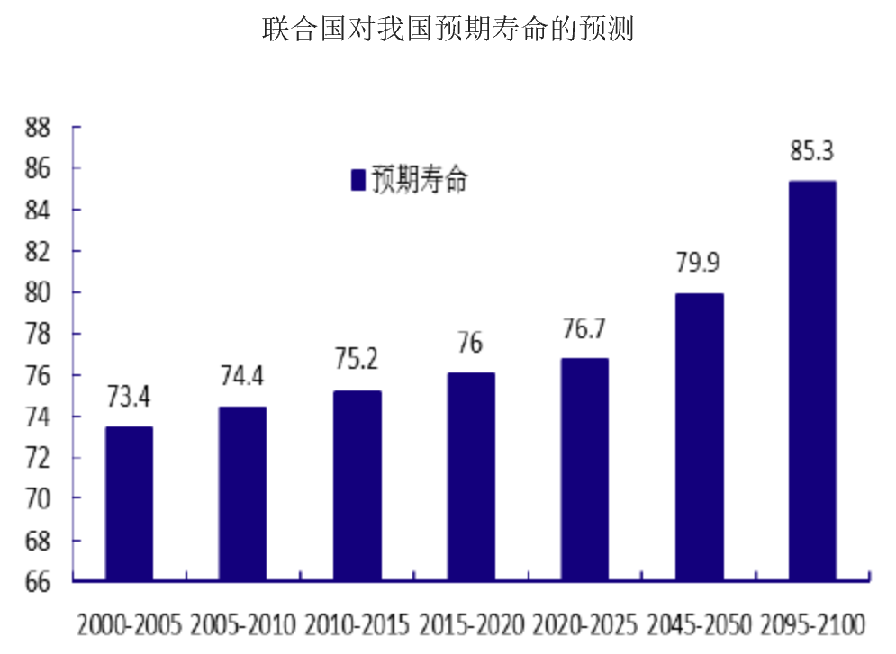
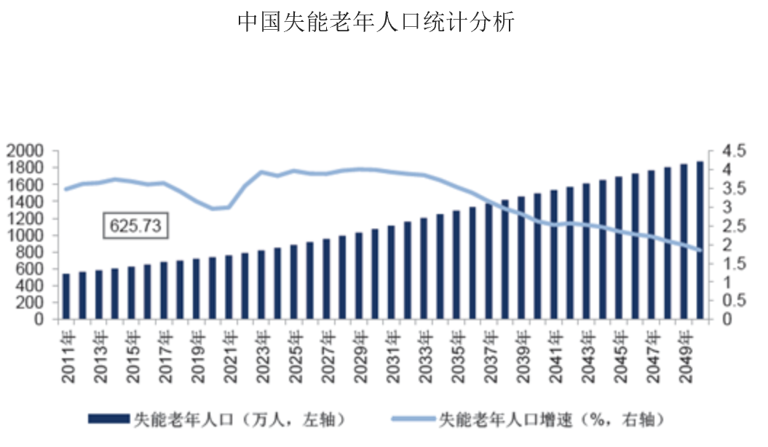
寿命预测及失能人口分析
从人口结构的角度来看，中国的高龄老人数量从2010年至2050年持续增长。由于高龄高龄老人群体中失能率在50%以上，我国失能老人规模或从现阶段的625万人上升到2050年的1,875万人，35年里增幅高达200%。另外联合国对我国寿命预测不断调高也延长了智慧养老的年限。

Slide 6
国家养老产业政策频发
1
2
3
4
5
6
2013
2013
2014
2015
2016
2017
《国务院常务会议：深化改革加快发展养老服务业的任务措施》
《国务院关于加快发展养老服务业的若干意见》
《关于做好政府购买养老服务工作的通知》
《关于鼓励民间资本参与养老服务业发展的实施意见》
《关于全面推进居家养老服务工作的意见》
《智慧健康养老产业发展行动计划（2017-2020年）》

Slide 7
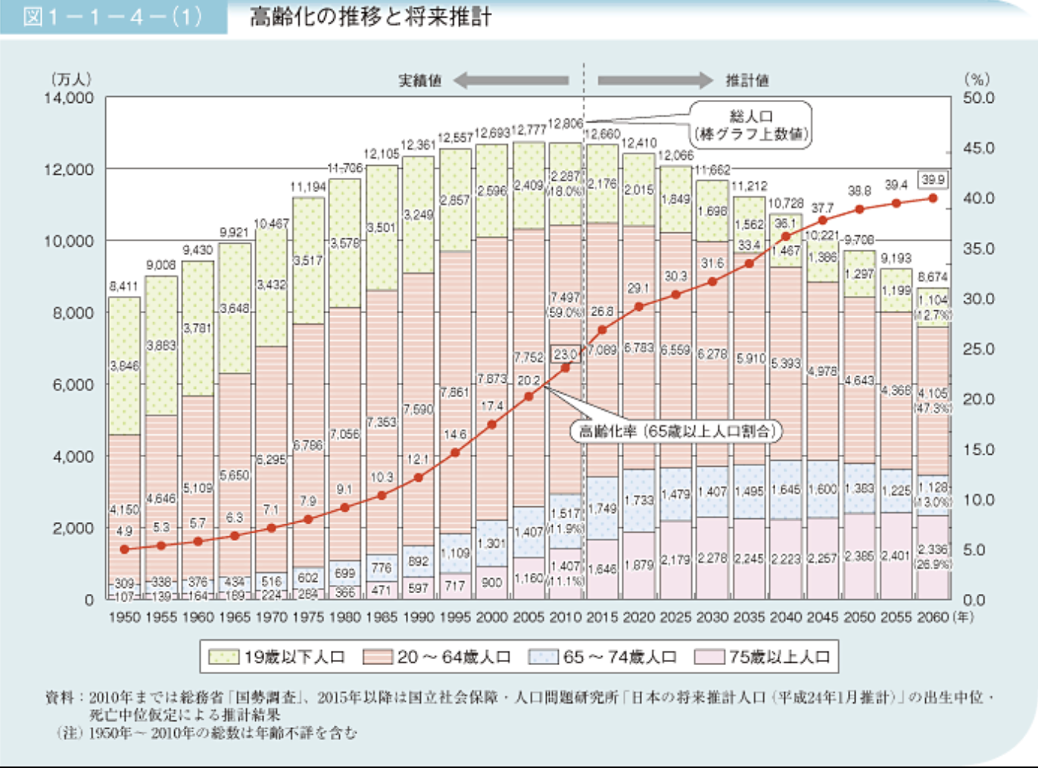
日本人口结构及人口老龄化现状及趋势
2016年9月27日，日本内阁府发布了《2015年日本老龄社会白皮书》：日本有1.27亿总人口，约3,392万是65岁以上人群, 老龄率26.7%。按世界卫生组织的评定标准, 超过14%是“老龄社会”，21%以上则定义为“超老龄社会”。日本于2007年便超过了21%这条红线，也是目前世界上唯一一个步入“超老龄社会”的国度，并正不停地刷新纪录。2025年前后，日本老龄率将逾30%，2060年破40%。
日本政府为建设社会养老体系,在1989年开始实施社会养老《黄金计划》，随后又开始实施《新黄金计划》,并且在2000年开始实施“介护保险制度”，并于2006年正式实施在“介护保险制度”基础上作了修改的《介护保险法》。日本花费几十年的时间，在探索社会化养老体系建设中形成了有效的政策法规、运行管理机制、服务标准和服务队伍专业化的经验。

Slide 8








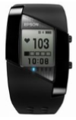



日本介护养老智能化
日本介护养老制度已经实行了二十多年，目前已经从养老机构的设施和系统，到居家养老设备，医院，养老服务机构的系统上，已经实现了相当程度上的自动化，智能化。比如，在养老机构中使用的老人感应器（感应老人休息，起床，跌倒等状态），智能穿戴设备（收集心跳，血压，体温等健康数据），智能温度控制系统，报警系统，GPS定位与跟踪系统，根据系统自动收集的老人健康数据，利用人工智能机器人个性化制定老人介护健康/疗养计划等等，利用智能传感器，智能控制系统，大数据，人工智能提供智能化的养老服务已经成为日本养老不可或缺的部分，也引领日本养老产业向智能化服务迈进了一大步。
社区养老支援
社区养老服务（预付试）
介护人员
社区养老服务安排
老人用品服务
Operation Center/AI
请求服务，反馈
子女
介护保险金
老人
介护，医疗等服务安排
Insurance
健康信息
医疗方案
年金，救助金
服务请求，穿戴设备，监控自动报警
医疗服务安排
投资理财服务
医生

Slide 9
智慧养老方案

Slide 10
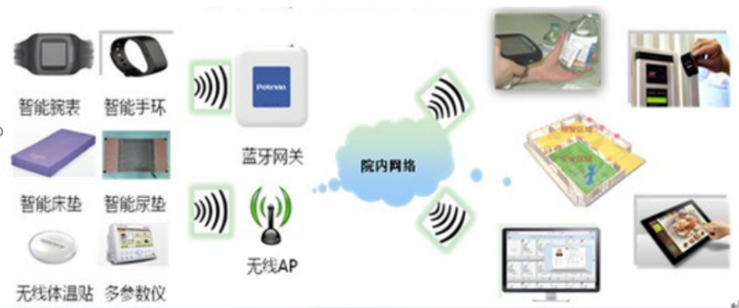
机构养老
亿达未来致力于创建智慧化的养老平台，结合智能化设备（监测，报警，智能手机等）和系统（手机App，微信服务，后台管理系统，ERP & CRM系统，服务管理系统等），为机构养老提供全方位解决方案。
模块化智慧养老平台
微信和手机App
健康养生/护理建议和安排
大数据分析与预测
智能化设备
接待管理
老人信息管理
养生膳食管理
护理服务管理
活动管理
费用管理
财务管理
人员管理
库存管理
设备管理
高效云平台

Slide 11
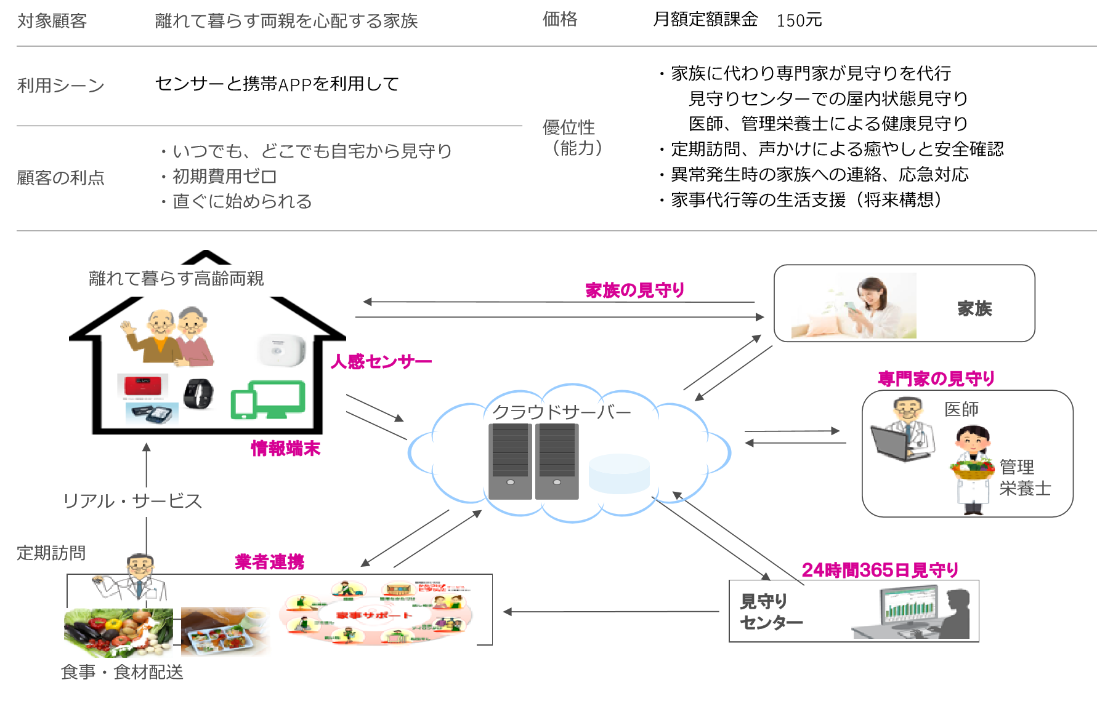
社区/居家养老方案概述
目标客户
老人家属
价格
月使用费
150元
场景
使用智能体感设备和手机App
专家医疗团队代替子女对老人健康状况进行实时监测
定期拜访（对健康状况和安全情况进行确认）
当异常发生时，紧急联络子女/家属，并采取应急措施
家政服务等增值服务
方案优势
为客户带来的价值
不分时间，地点了解老人信息
无押金，首付
即刻试用
空巢老人
实时了解老人信息
子女
智能体感设备
专家医养团队服务
高效云平台
医疗专家
信息终端
营养师
实时服务
定期拜访
商家服务
24*7服务
服务/呼叫
中心
送餐，食材服务

Slide 12
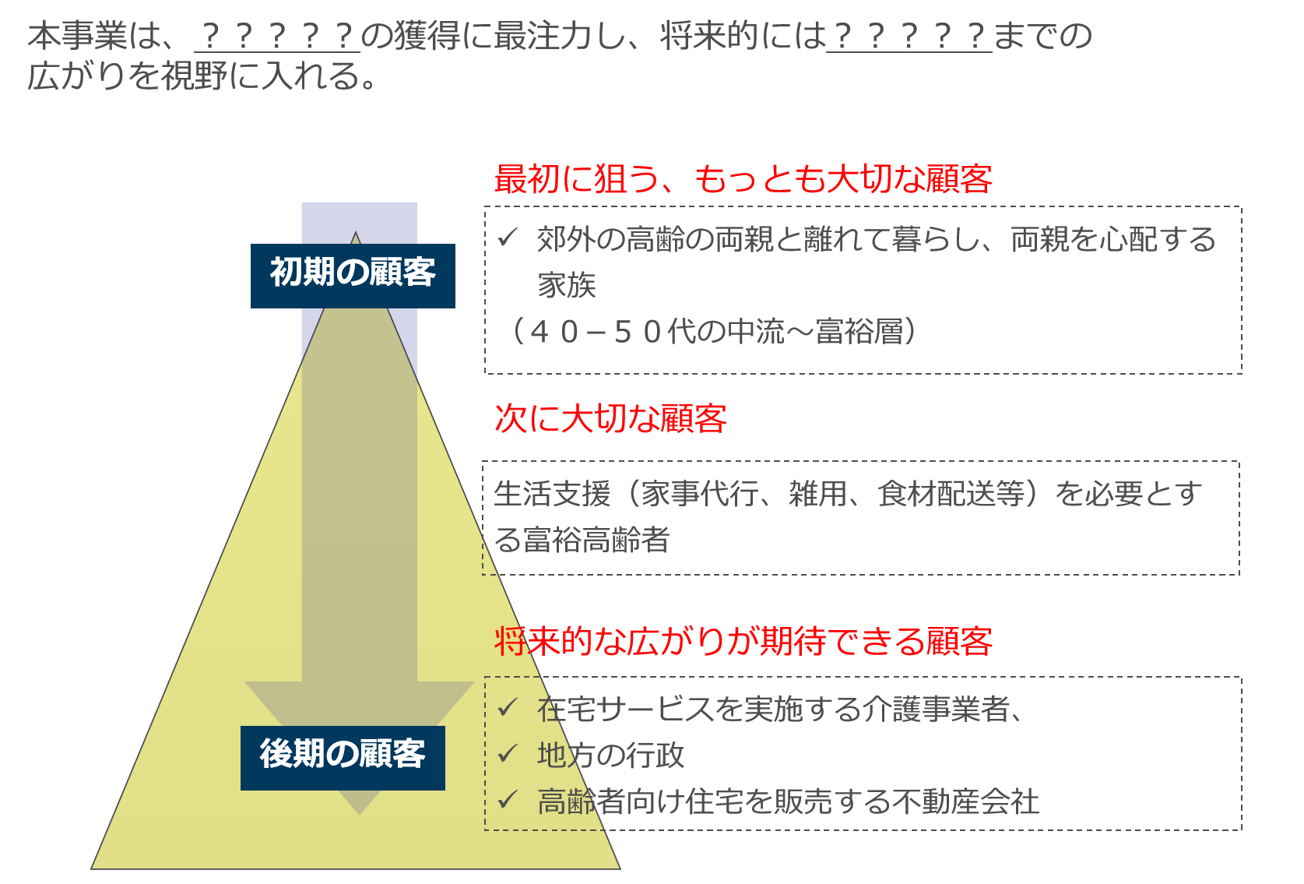
客户群
智慧养老方案以中高端客户（老人子女）为切入点，进而扩展为老人生活服务，后期扩展到各地方政府，社区医疗及养老机构，养老院，养老地产企业，旅居养老企业，保险公司等。
初期客户群（核心客户）
与老人分开居住的子女
（40-50岁的中产阶层 ~ 富裕阶层）
初始客户
老年客户群拓展
需要生活/家政支持的较富裕的老人
将来要扩展的客户群
地方政府，社区医疗及养老机构，养老院，可以上门服务的家政/陪护人员，养老地产企业，旅居养老企业，保险公司等
后期客户

Slide 13
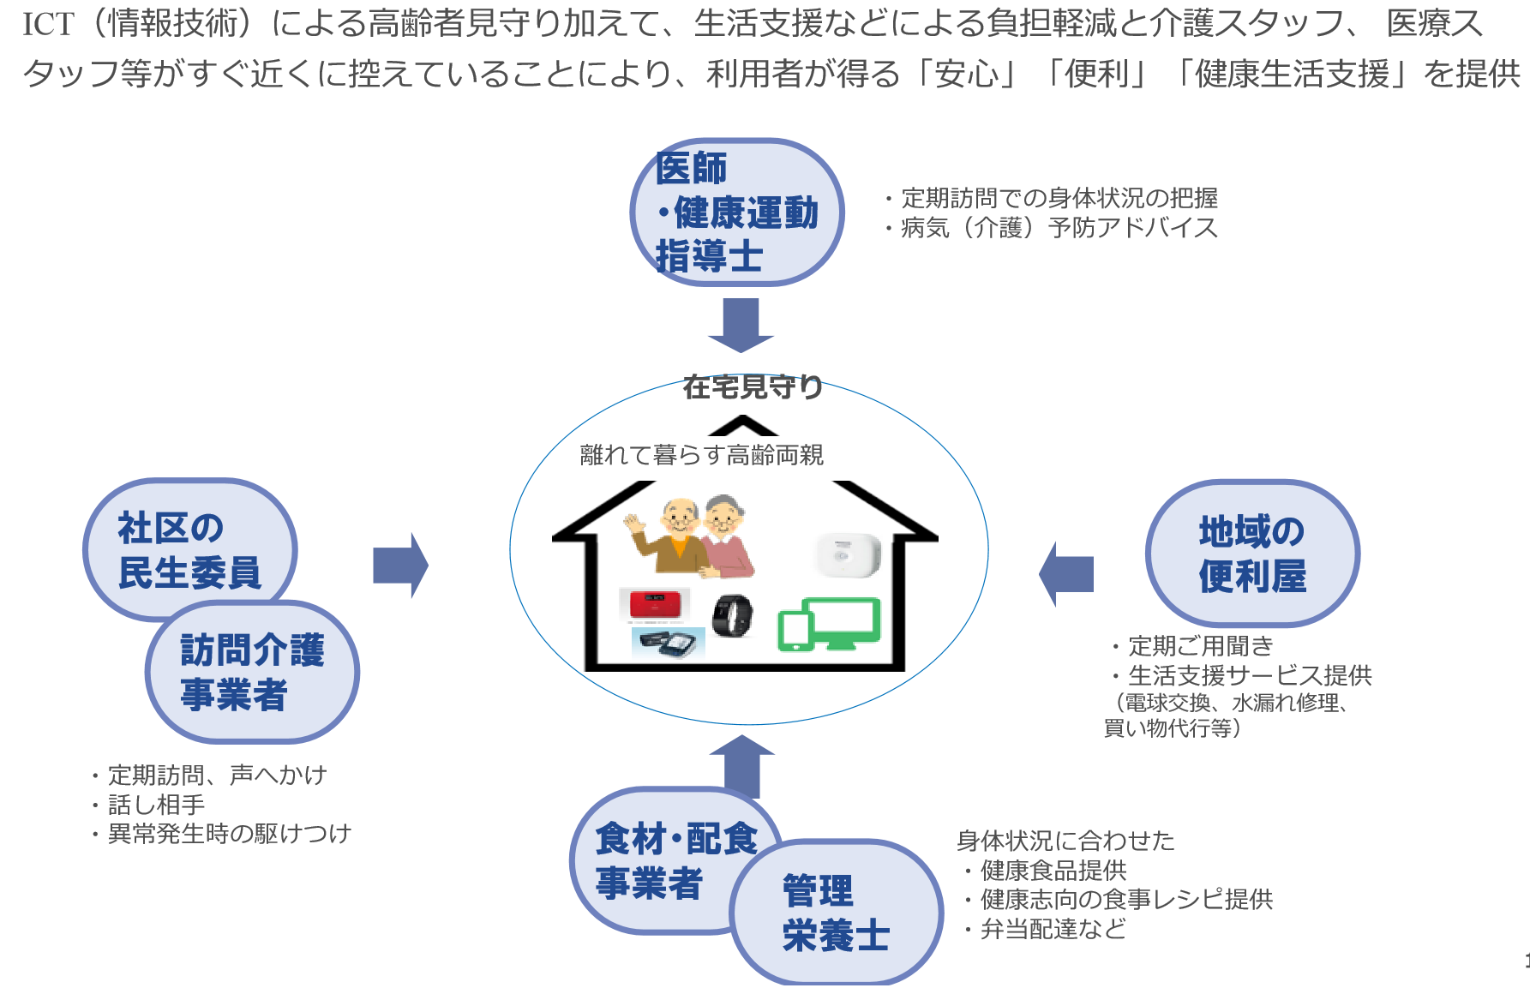
服务方式
基于物联网等最新信息技术的老人健康监测服务，同时为客户提供完整的家政，生活支援服务，陪护，医疗服务（就近），为客户提供一个安心，便捷，健康的全新生活体验。
专家医疗团队
健康运动指导
定期拜访并了解健康状况
为老人提供预防疾病的健康养生信息
实时健康监护
独居老人
社区服务
团队
社区服务站
陪护团队
定期了解老人生活状况
家政服务（修理电器，水管，保洁，购物等）
定期拜访，并关怀老人的健康和生活
为老人提供倾诉交谈的渠道
应急
食材，送餐服务商
食材，送餐服务商
提供适合老人健康的食谱，食材和餐点。
为老人提供健康养生信息
快递配送服务

Slide 14
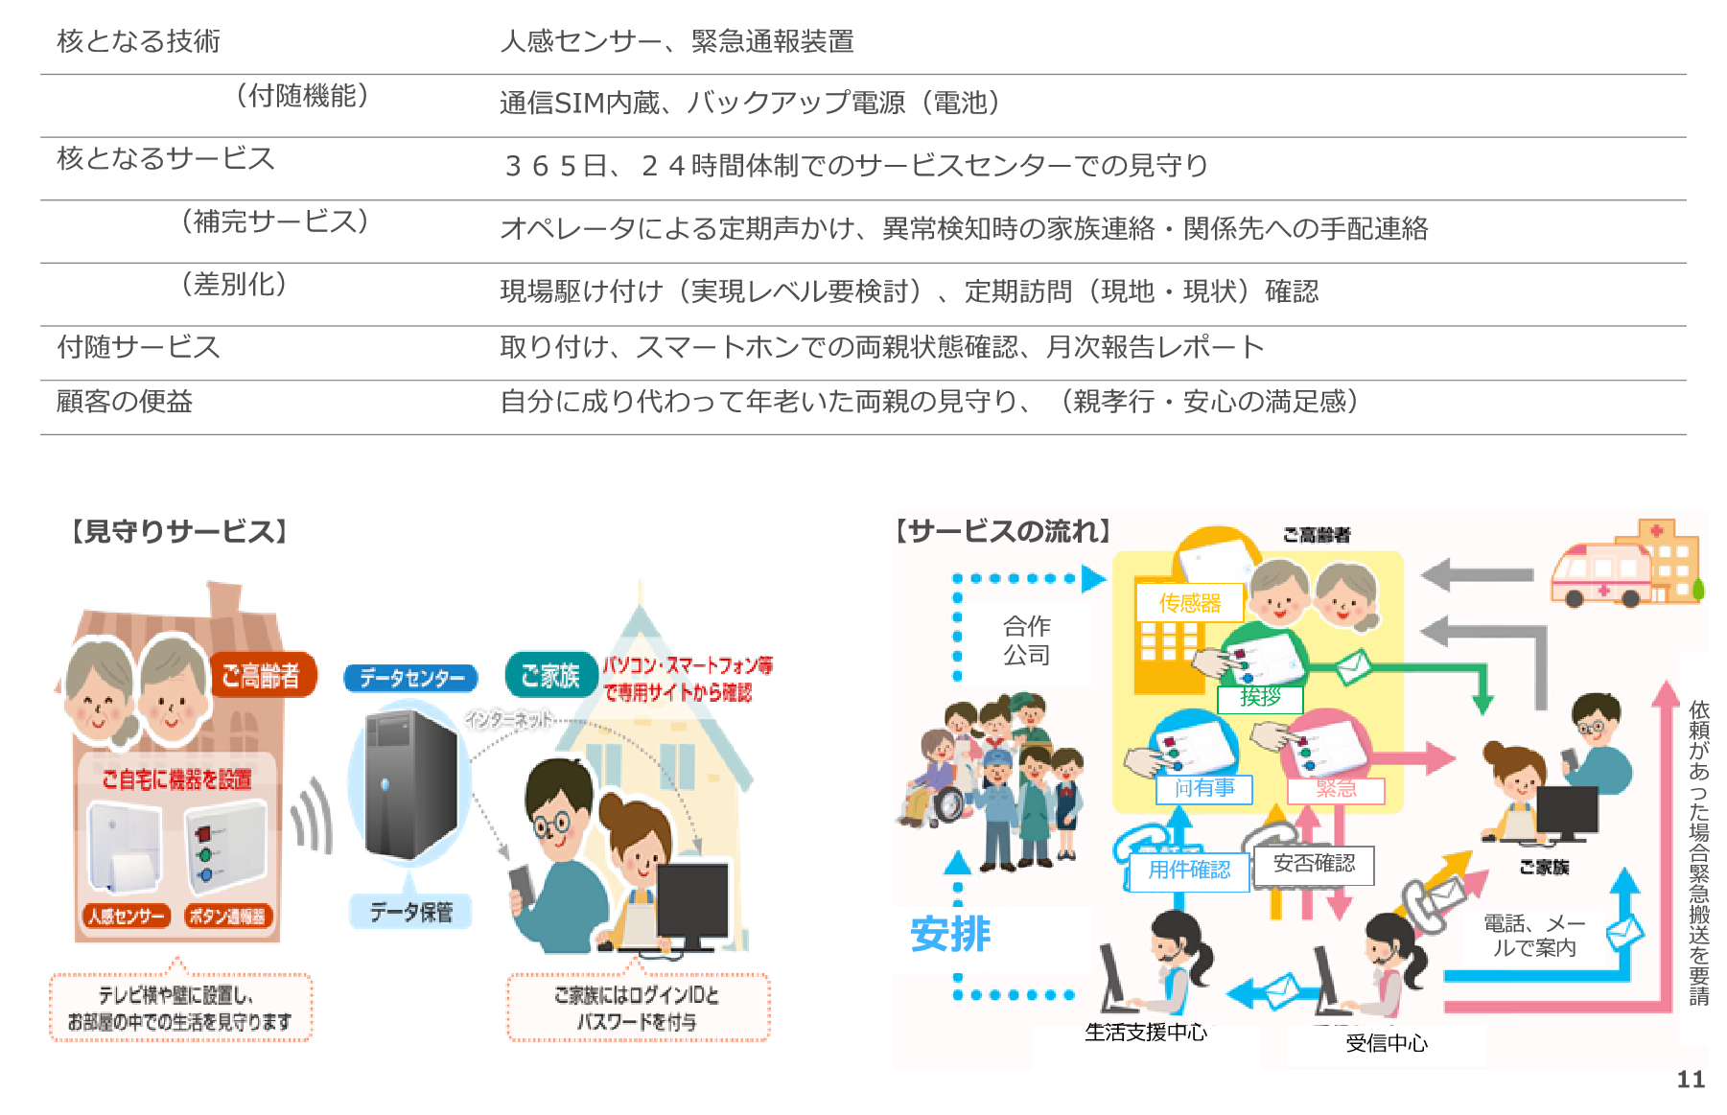
居家养老实时监测服务
核心技术
体感设备，紧急报警/呼叫设备
功能
配备通信SIM卡，高效电池
核心服务
1年365天，每天24小时不间断服务（服务中心）
服务亮点
呼叫中心人员的定期电话拜访，紧急情况发生时与子女/家人的联络
差异化
老人定期拜访和，老人健康状况的检查和关怀
追加服务
客户可以通过智能体感设备传输的数据在手机App确认老人状态，和定期的健康，活动报告
为客户带来的价值
作为代理管家，为老人子女/家人24小时监测老人状态，并更好地关心老人地健康，生活
【老人健康监测】
【业务流程】
老人
合作
企业/商户
老人
数据中心
子女
家人
不论何时何地，都可以查看老人状态
为老人安排
急
救
设置在老人住宅
子女/家人
感应设备
一键报警
数据存储
电话，微信联络
利用老人监测设备，监测老人地活动情况，并一键报警/呼叫
子女/家人可以用电脑，手机App实时看到老人地状况

Slide 15
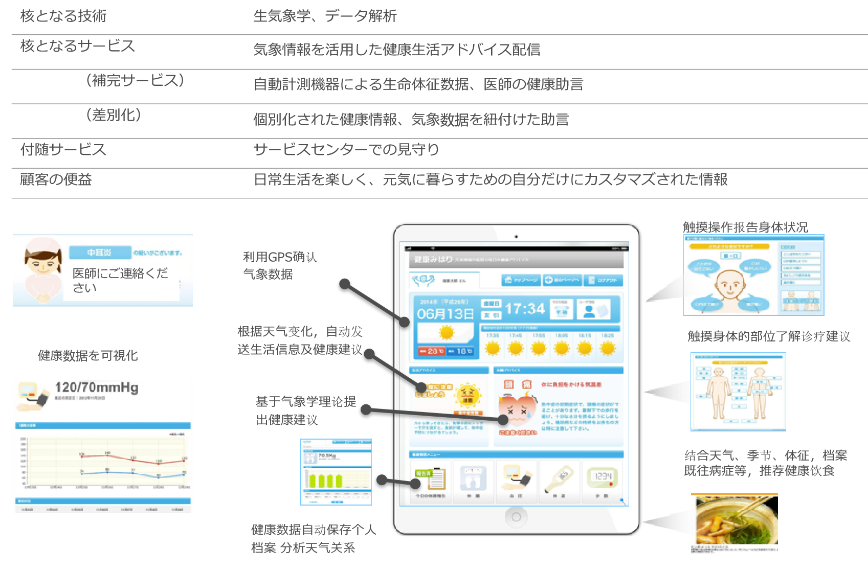
健康管理与养生服务
核心技术
天气与历史数据分析
核心服务
根据天气分析结果结合节气给出专业的健康
服务亮点
根据智能体感设备的数据，提供专业的健康养生建议
差异化
根据老人的健康信息，结合气候分析数据为老人提供健康养生建议
根据天气分析数据为老人提供健康养生建议
追加服务
服务中心的24小时健康监测服务
为客户带来的价值
定制化的个人服务，更加贴心，让老人乐享老年生活
实时的天气数据
一键呼叫专业医疗团队
根据天气变化发送折干活信息和健康建议
可视化的实时健康数据
基于天气信息提供健康建议
老人健康与天气变化的分析结果报告

Slide 16
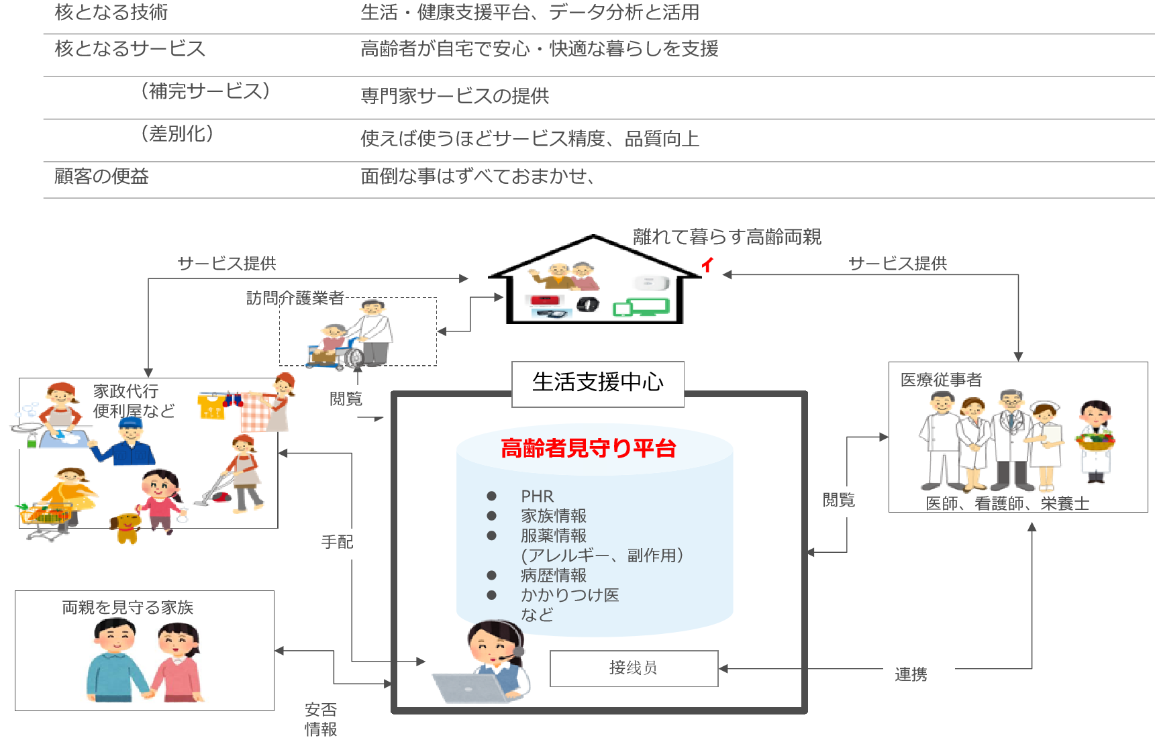
家政/生活服务
核心技术
有效利用老人健康数据分析结果，为老人提供个性化的服务
核心服务
为老人在解决在生活上的困扰，安享老年生活
服务亮点
医疗专家服务团队的专业服务
差异化
随着服务量的增加，根据分析结果，可以不断提高服务的精细化程度和质量
为客户带来的价值
解决困扰老人生活的问题，为老人的生活没有后顾之忧
独居老人
提供服务
专业医疗服务
护理服务
家政，代理服务
专家医疗团队
查看
老人健康监测平台
个人健康档案
家族信息
服药情况（过敏，副作用）
病史
家庭医生信息
查看
安排服务
子女/家人
通知
老人生活信息共享

